Slide 1
Варламовский бор – памятник природы
Автор : Юртеева Елена Викторовна,
Воспитатель МДОУ «Детский сад №17 «Ромашка»» с. Варламово
Челябинская обл., Чебаркульский р - он
2022г.

Slide 2
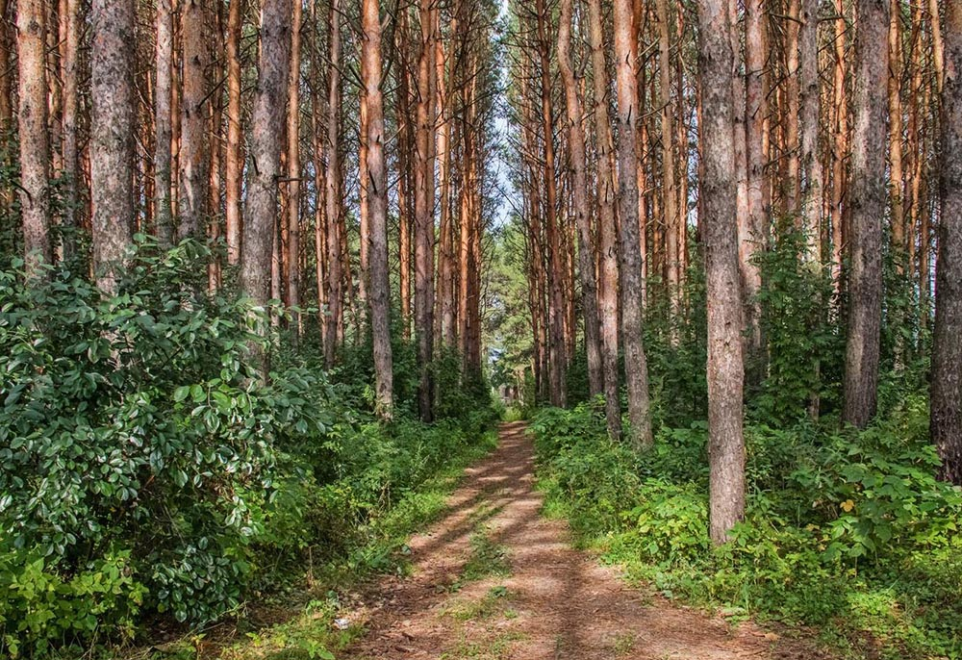
Бор - заказник
По результатам комплексного экологического обследования территории, проведенного в 2006 году, постановлением Правительства Челябинской области от 22 мая 2008 г. № 139-П было принято решение о придании территории Варламовского бора статуса государственного природного биологического заказника. Площадь заказника - около 16,3 тыс. га.

Slide 3
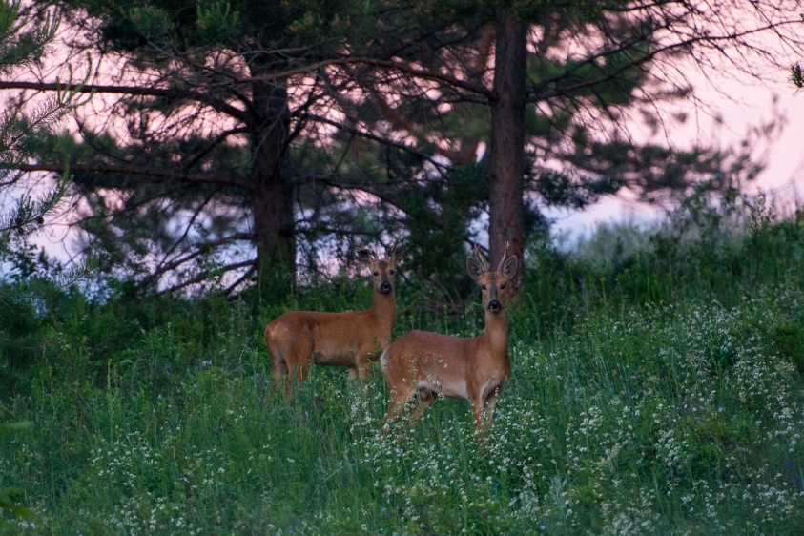
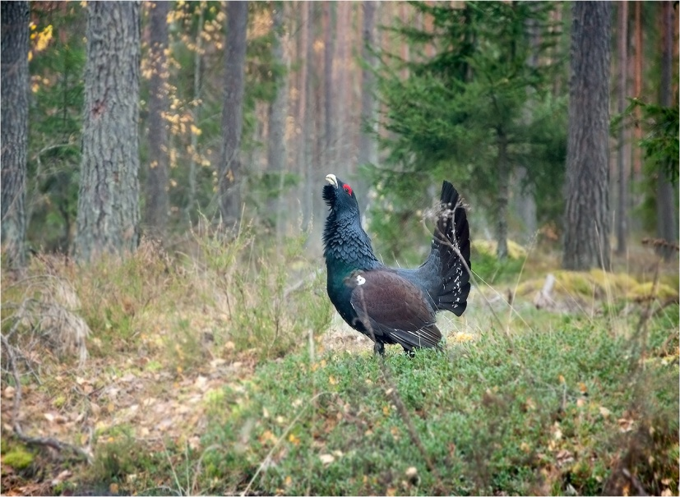
Основная задача заказника — сохранение, воспроизводство и восстановление хозяйственно важных видов (прежде всего копытных и боровой дичи), а также редких видов животных, растений и грибов.

Slide 4
Растительность заказника
  Большую часть территории заказника занимает Варламовский бор. Основу растительного покрова составляют сосновые леса, иногда имеется примесь лиственницы сибирской, а также березы повислой и осины.
На территории заказника насчитывается 223 вида различных растений.
Некоторые виды цветов и растений внесены в Красную книгу.

Slide 5
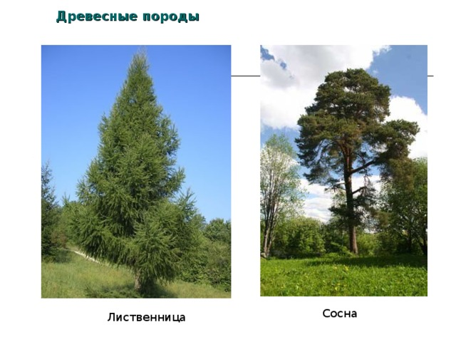

Slide 6
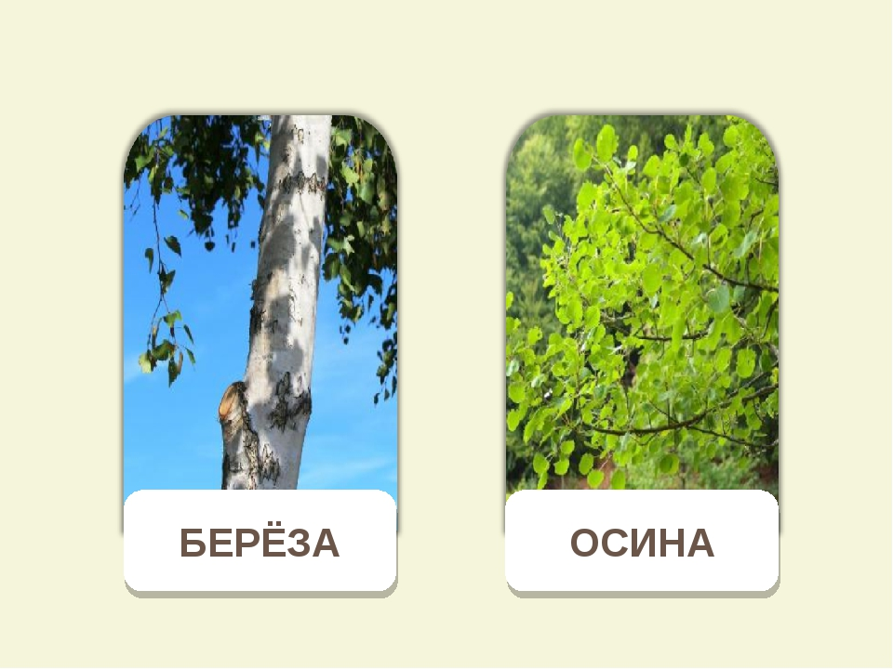

Slide 7
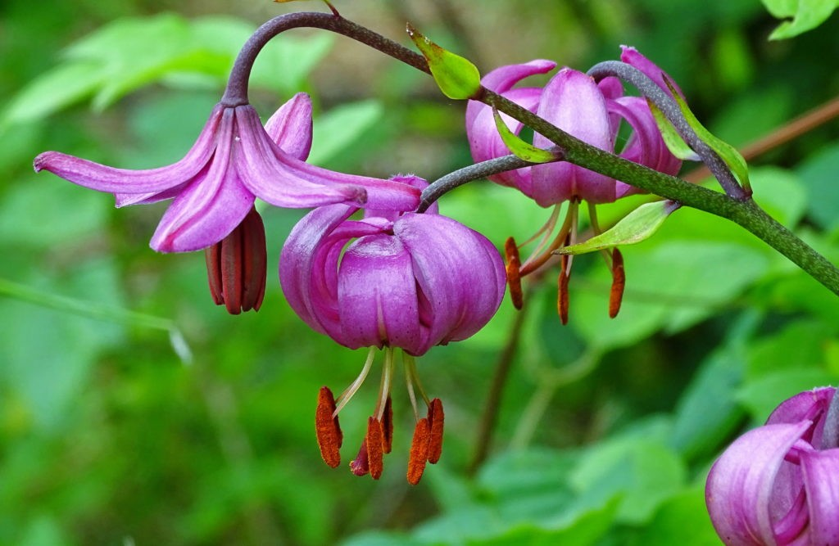


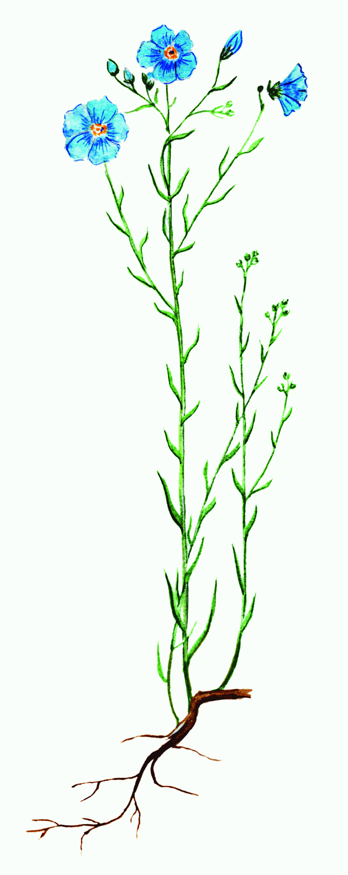
Растения заказника занесенные в Красную книгу
Венерин башмачок
Саранка
Кубышка малая
Лён многолетний

Slide 8
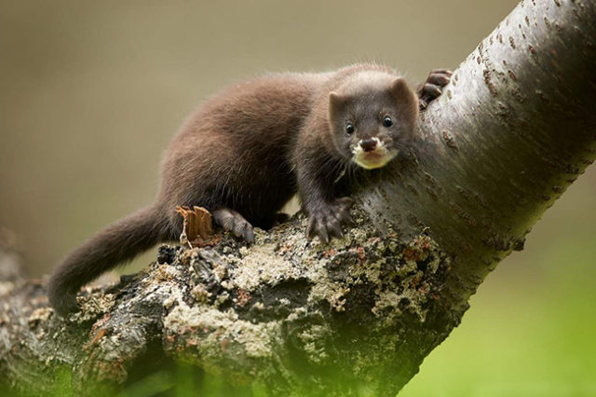
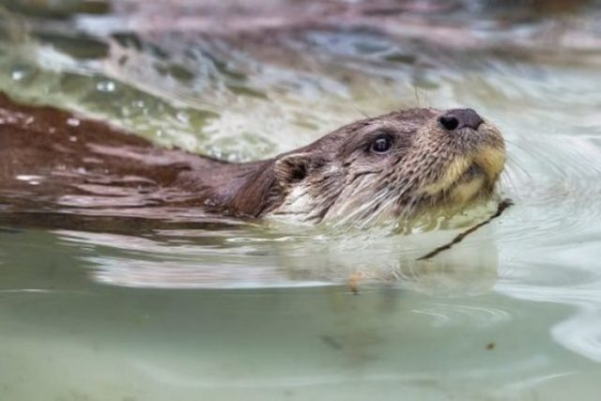
Животный мир заказника
На территории бора обитает несколько десятков видов животных. Также имеются редкие виды животных внесенные в Красную книгу Челябинской области.
Европейская норка
Речная выдра

Slide 9
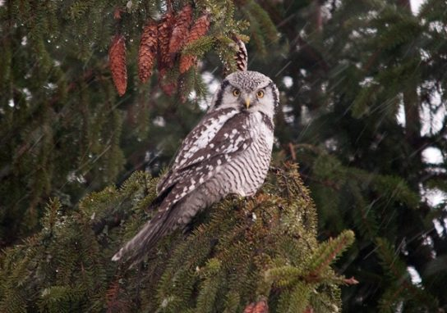
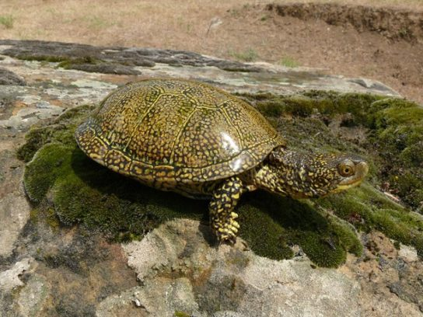
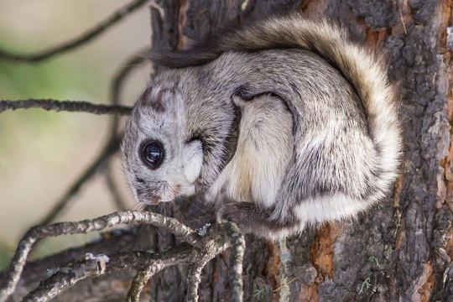
Животные Красной книги
Ястребиная сова
Болотная черепаха
Летяга

Slide 10
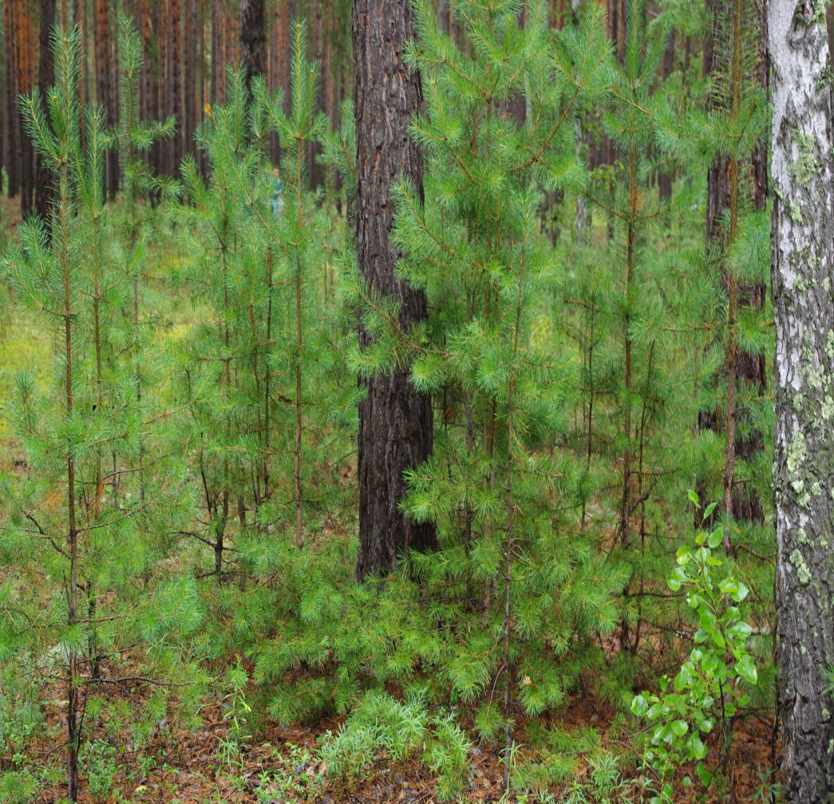
Полезные свойства Варламовского бора
Ароматный, свежий, озонированный и стерильный воздух в бору поистине целебен.

Slide 11
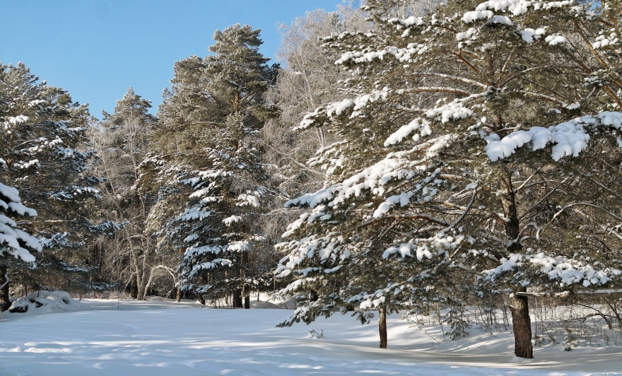
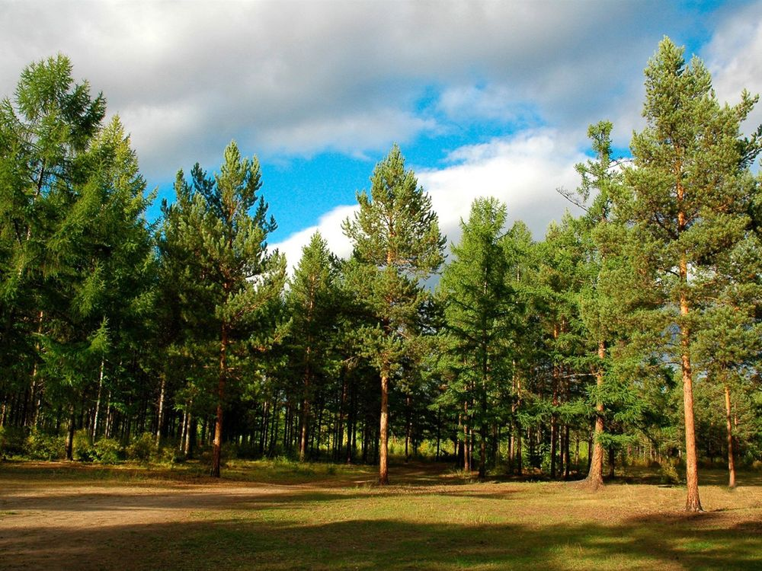
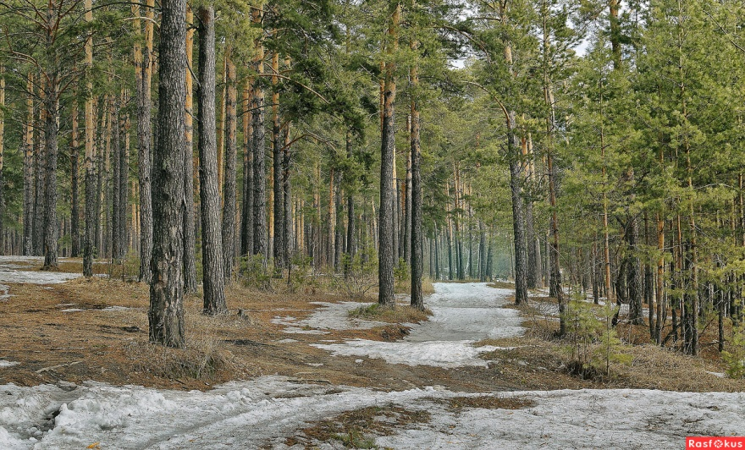
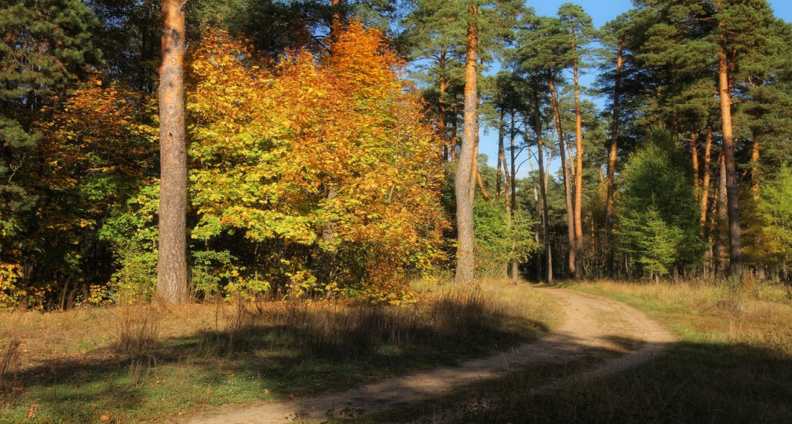
Бор в разное время года
Зима
Лето
Весна
Осень

Slide 12


Slide 13


